Slide 1



“中色集团赞比亚谦比希铜矿东南矿体膏体充填智能化精准控制系统项目”
自动控制及智能控制系统汇报
实施方案汇报
班晓娟
北京科技大学
中色非洲矿业有限公司
2018.10.11

Slide 2
汇报提纲
01
项目背景
02
自动化控制系统
03
智能控制系统
04
可视化平台

Slide 3
1
项目背景

Slide 4
1.1 东南矿体现有充填站状况
史密斯浓密机
史密斯浓密机
隔膜泵
搅拌机
搅拌机
自流输送
自流输送
充填钻孔

Slide 5
1.2 项目目标
硬件设施
增加一台浓密机，增强东南矿体充填站造浆稳定性
新浓密机增设快速稀释、增稠技术，用于快速调节底流料浆浓度
新增一台柱塞泵，增加深部钻孔充填能力，增强满管率，保护管道
自动化系统
开发自动控制系统与美卓自控系统融为一体
智能控制系统
实现无人值守控制，削减人力成本
实现精准控制，稳定充填浓度(误差控制在1.5%)、流量，保护仪器设备
推动工业信息化、智能化水平
基于大数据平台的数据、日志管理，增强管理能力与水平

Slide 6
1.3 项目目标
新增自控系统：
史密斯浓密机
史密斯浓密机
新浓密机
新增智能控制系统：
新增硬件设备：
隔膜泵
搅拌机
搅拌机
自流输送
自流输送
柱塞泵
充填钻孔

Slide 7
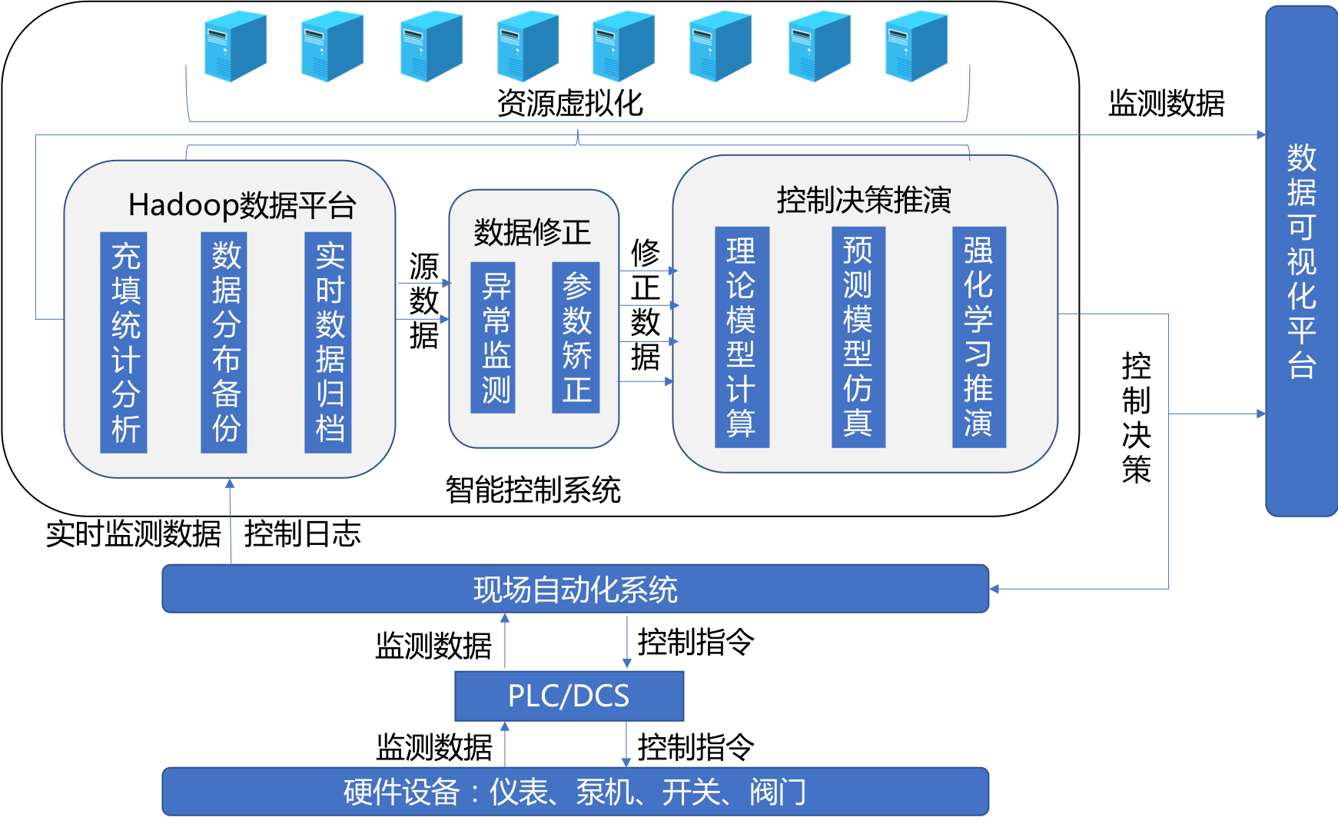
1.4 系统整体结构

Slide 8
2
自动化控制系统

Slide 9
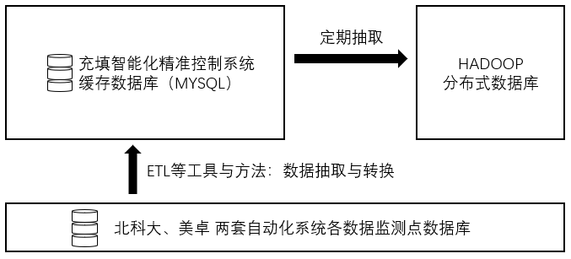
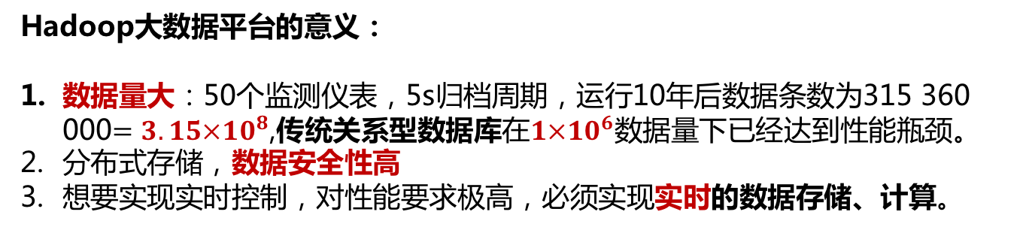
2.1 数据采集
Hadoop大数据平台的意义：
数据量大：50个监测仪表，5s归档周期，运行10年后数据条数为315 360 000$=3.15×{10}^{8}$,传统关系型数据库在$1×{10}^{6}$数据量下已经达到性能瓶颈。
分布式存储，数据安全性高
想要实现实时控制，对性能要求极高，必须实现实时的数据存储、计算。
我们采用HADOOP实现分布式数据存储用来存储各传感器监测点生成的海量数据以及控制指令日志

Slide 10
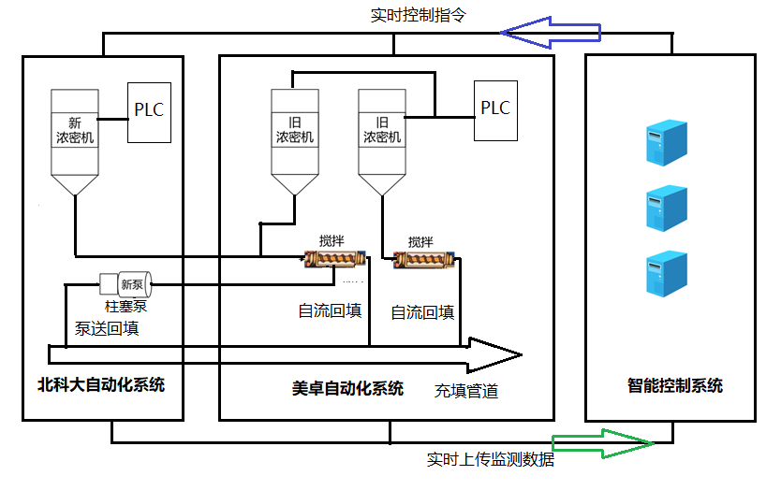
2.2 自动化控制与交互
新设计的自动化系统只负责控制新的浓密机和新的柱塞泵，与东南矿体原有美卓产充填自动化系统相互独立，无数据耦合，但是美卓的采集数据与控制接口都提供给智能控制系统访问。

Slide 11
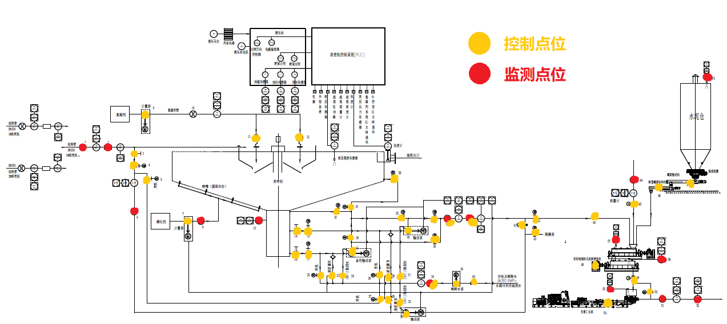
2.3 监测点位
Notes:
监测点位和控制点位 需要根据pid图上面的编号来看

Slide 12
2.3 监测点位
监测点位 | 编号 | 描述
进料浓度 | 1 | 进料料浆的浓度
进料流量 | 2 | 进料料浆的流量
快速调节流量 | 6 | 进料料浆流入快速调节通道的流量
稠化剂流量 | 8 | 稠化剂添加量
浓密机压力 | 13 | 浓密机底层压力
稀释水流量 | 34, 46 | 稀释料浆的加水量
底流流量 | 37 | 浓密机底流流量
底流浓度 | 38 | 浓密机底流浓度
出料流量 | 51 | 整个系统的出料流量
柱塞泵压力 | 52 | 即充填压力
物位检测 | 53, 55, 56, 57 | 搅拌机、柱塞泵等需要物位检测
Notes:
监测点位和控制点位 需要根据pid图上面的编号来看

Slide 13
2.4 控制点位
控制点位 | 编号 | 描述
快速调节手动阀 | 3, 4 | 打开/关闭快速调节通道（备用）
电动刀型闸阀 | 5, 22, 26, 27 | 控制冲洗对应管道的开关
稠化剂/絮凝剂计量泵 | 7, 9 | 将稠化剂/絮凝剂打入浓密机中
截止阀 | 11,12 | 絮凝剂开关
手动刀型闸阀 | 14, 16 | 底流开关手动阀门
电动刀型闸阀 | 15, 17 | 底流开关电动阀门
备用输送泵 | 21 | 备用底流泵
电动调节球阀 | 28, 29 | 稀释对应通道料浆的开关
输送泵 | 30 | 将底流料浆送到搅拌机
稀释水泵 | 39 | 泵送稀释水
电动调节球阀 | 40 | 冲洗或释放稀释水的开关

Slide 14
控制点位 | 编号 | 描述
电动调节球阀 | 41, 42 | 两个开关来控制底流料浆的流向
电动调节球阀 | 43 | 通向隔膜泵的阀门
电动夹管阀 | 44 | 底流料浆通向搅拌机的阀门
电动夹管阀 | 45 | 搅拌机加清水的开关
螺旋输送机 | 47 | 将水泥运送到称重器
称重螺旋给料称 | 48 | 称水泥重量、给料
电动夹管阀 | 49 | 搅拌机通向柱塞泵的开关
电动刀型闸阀 | 50 | 自流管道开关
充填工业泵 | 54 | 柱塞泵，充填送料
电动刀型闸阀 | 58 | 防止浓密机中的料浆流入管道

Slide 15
3
智能控制系统

Slide 16
核心控制目标
全流程控制
自适应学习
精准、迅速调控
低成本运行
3.0 智能控制系统
浓密、搅拌、输送前后反馈，协同控制，
根据监测数据调整控制模型，适应生产环境
求解最优控制策略，最快、最精准达到实控制目标
满足精度下，降低物料及电耗成本
控制任务层次
1. 各充填模块工作模式控制(开关组合控制)
浓密机：充填模式、高位循环、低位循环
卧式搅拌机：囤料模式、排料模式
底流泵运行切换
输送：泵送、自流
清洗模式
2. 取值为连续型的控制单元精准调控
转速控制
球阀开度控制

Slide 17
3.1 全流程复杂智能精准控制
控制指令
可视化平台（人为审核）
自动化系统
人为输入参量：
模式需求
数值目标
智能控制系统
控制策略
冲洗/充填
模式切换指令宏
高低位循环
是否排向隔膜泵
五大核心控制任务
底流快速稀释控制
底流增稠控制
搅拌机液位控制
自流、泵送切换控制
底流浓度精准控制
目标充填流量
目标排料浓度
目标参量误差检测
控制任务分解
实时生产数据
自动化系统
历史监测数据库
指令库

Slide 18
3.2 智能控制理论依据
控制理论基础：
理论公式模型：基于理论公式求解方程
PID反馈控制（简单控制，线性模型）
基于机器学习的控制策略
预测-反馈控制
模仿学习
强化学习
编号 | 核心控制任务 | 控制理论
1 | 底流快速稀释控制 | 理论公式
2 | 底流增稠控制 | 理论公式
3 | 搅拌机液位控制 | PID反馈控制
4 | 自流、泵送切换控制 | 理论公式
5 | 底流浓度精准控制 | 机器学习

Slide 19

3.2 充填仿真系统
实际生产环境中的数据有限，在工厂中进行控制实验的成本较高，因此开发充填仿真系统是实现智能系统的必要前提
当前监测值
仿真系统
下一时刻仿真值
泥层压力
预测模型-泥层压力
泥层压力
进料浓度
$$底流流量$$
预测模型-底流浓度
底流浓度
......
......
搅拌机液位
如何建立预测模型：
根据历史监测数据建立回归预测模型(LightGBM，XGBOOST，回归森林)
理论公式计算：根据浓度、流量、压强，推算管道内膏体浓度变化

Slide 20
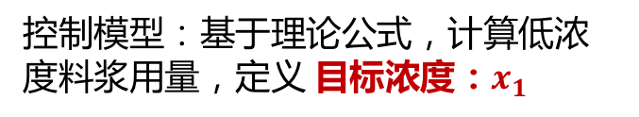





3.4 核心控制点1-底流快速稀释控制
$$x_{2}$$
控制目的：
隔膜泵输送需求：40%-50%浓度，
底流浓度：60%-70%浓度，
选厂来料：20%-30%浓度
利用选厂来料进行稀释。
如何计算稀释量？
选厂来料
浓度
流量
新
浓密机
控制模型：基于理论公式，计算低浓度料浆用量，定义$\text{目标浓度：}x_{1}$
$$y=f\left(x_{1},x_{2},x_{3},x_{4}\right)=\frac{x_{3}x_{4}−x_{1}x_{4}}{x_{1}−x_{2}}$$
底流泵
浓度
流量
$$x_{3}$$
$$x_{4}$$
流量
渣浆泵
隔膜泵
$$y$$
核心目标：迅速、合理稀释底流浓度,使其接近$\text{目标浓度：}x_{1}$

Slide 21

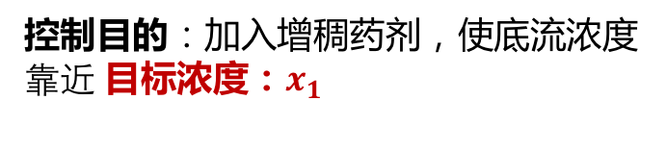
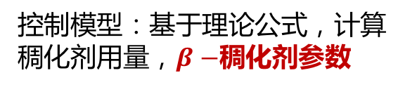




3.5 核心控制点2-底流增稠控制
控制目的：加入增稠药剂，使底流浓度$靠近 \text{目标浓度：}x_{1}$
新
浓密机
控制模型：基于理论公式，计算稠化剂用量，$β−$稠化剂参数
泥层高度
$$x_{2}$$
$$y=f\left(x_{1},x_{2},x_{3},x_{4},β\right)$$
稠化剂添加量
$$y$$
底流泵
浓度
流量
隔膜泵
$$x_{3}$$
$$x_{4}$$
核心目标：当底流浓度不达标时，计算加入稠化剂最小量，迅速增加底流浓度，且控制成本。

Slide 22
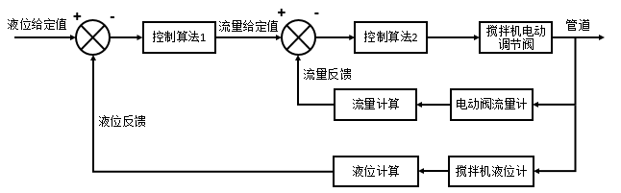




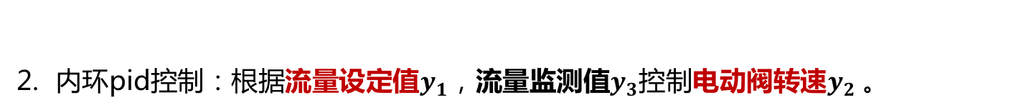





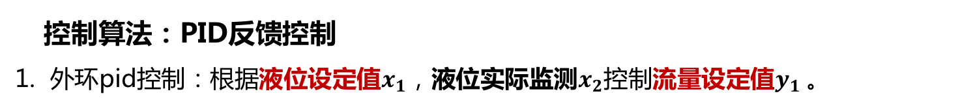


3.6 核心控制点3-搅拌机液位控制
$$x_{1}$$
$$y_{1}$$
$$y_{2}$$
$$x_{3}$$
$$x_{2}$$
控制算法：PID反馈控制
1. 外环pid控制：根据液位设定值$x_{1}$，液位实际监测$x_{2}$控制流量设定值$y_{1}$。
$$f(x_{1},x_{2})$$
2. 内环pid控制：根据流量设定值$y_{1}$，流量监测值$y_{3}$控制电动阀转速$y_{2}$。
$$x_{1}$$
$$y_{1}$$
$$f(y_{1},y_{3})$$
$$y_{1}$$
$$y_{2}$$
核心目标：保持搅拌机内液面高度稳定，使搅拌更均匀，且防止溢浆

Slide 23

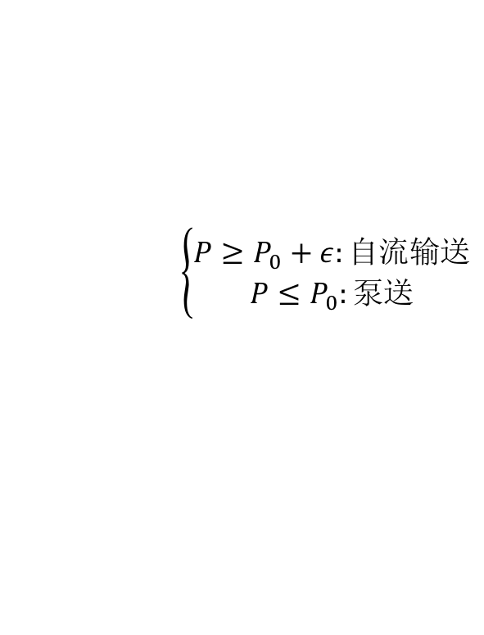
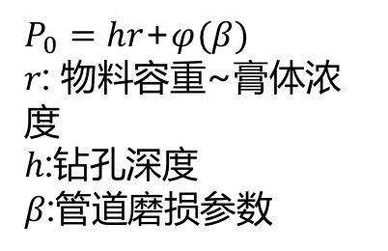
3.7 核心控制点4-自流、泵送切换控制
充填浓度
精确计算
钻孔深度
理论管道压力$P_{0}$
$P_{0}=hr$+$φ(β)$
$r$: 物料容重~膏体浓度
$h$:钻孔深度
$β$:管道磨损参数
管道磨损参数
外部监测数据
实际监测压力P
$$\left\{\begin{aligned}P≥P_{0}+ε:自流输送 \\ P≤P_{0}:泵送\end{aligned}\right.$$
研判规则：
理论依据：当监测压力P较小时，说明井下存在空气柱，应开启泵送模式
核心目标： 保证井下管道满管，保护管道

Slide 24
3.8 核心控制点5-底流浓度精准控制
自动控制系统
爬架转速改变量
硬件调控
控制指令
底流泵转速改变量（调整底流流量）
环路反馈控制
电机转速规划
控制模型
历史生产数据
参数调节策略
数据
交互
参数分析推演
进料信息：浓度、流量
低维特征
运行情况：泥层高度、爬架扭矩、絮凝剂使用情况等
参数降维
浓密机监测数据
生产环境
底流信息：当前底流浓度、流量
输入参数
实时数据接收单元
目标值：期望浓度
核心目标：在不消耗稠化剂情况下，使浓密机底流浓度长时间达到浓度要求

Slide 25
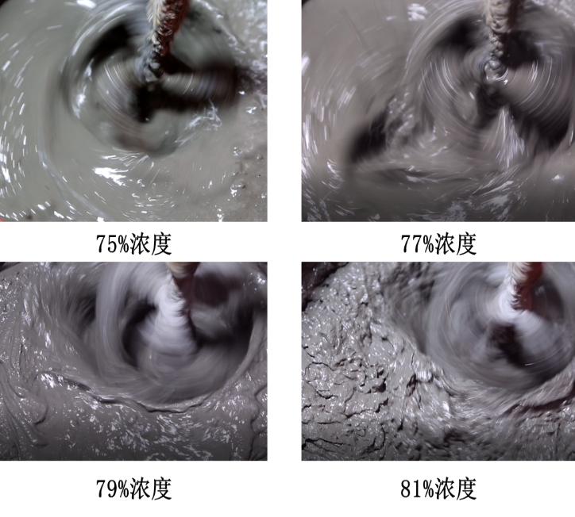
3.9 辅助监测手段-基于监控视频的膏体浓度检测
浓度监测遇到的问题：超声浓度计精确度有限、满管率对监测值有较大影响
基于视频图像进行膏体浓度检测：
1. 烘干法计算膏体浓度，并拍摄搅拌视频
2. 使用图像处理、视频处理算法建立实时浓度检测模型
3. 与超声浓度计、核浓度计进行互补校准
技术方案：
图像分类
图像集成分类（每七帧图像）
视频分类：融合表征信息和运动信息

Slide 26









3.10 辅助监测手段-互补监测
目的：利用监测项之间的信息相关性，分析仪表工作状态、并修正监测误差
仪表C监测值
推算(分布估计)
仪表A监测值
仪表A理论值
校验
仪表B监测值
$$a$$
$$A\sim N(μ,σ)$$
监测值$a$的正确性：
$$P(a|N(μ,σ))\sim$$
$$0$$
$$β$$
$$γ$$
$$∞$$
舍弃：
说明仪表A已经损坏
矫正：
$$a=f(μ,σ,a)$$
监测正常
场景实例1：水泥微粉秤示数不准，用螺旋给料机的转速频率间接计算
场景实例2：泥层高度计示数不准，用泥层压力计、底流浓度间接计算

Slide 27
4
可视化平台

Slide 28
4.1开发可视化平台的目的
原有美卓自控系统包含可视化模块，我们为何要再开发一个全充填流程数据可视化平台？
1
没有权限对美卓的自动可视化系统扩展
2
监测数据可视化与智能控制是一体的
3
充填过程监测信息化+方案推荐可视化
4
操作日志+报警日志可视化技术
5
先进的Echarts图表数据展示技术

Slide 29
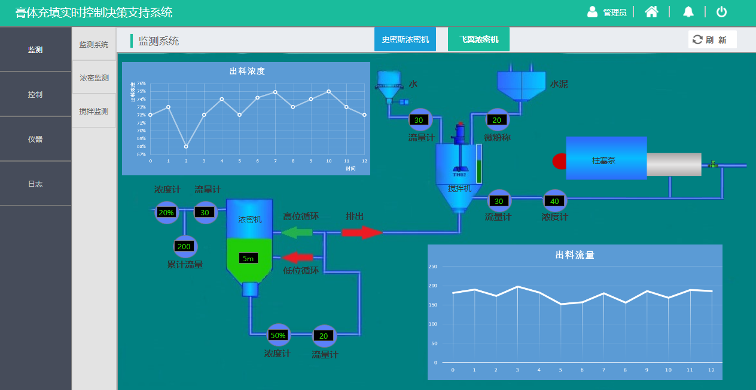
4.2可视化平台特色
充填过程总监测信息
史密斯浓密机与飞翼浓密机监测数据自由切换
实时仪表数据可视化、出料进料图表化、循环模式可视化

Slide 30
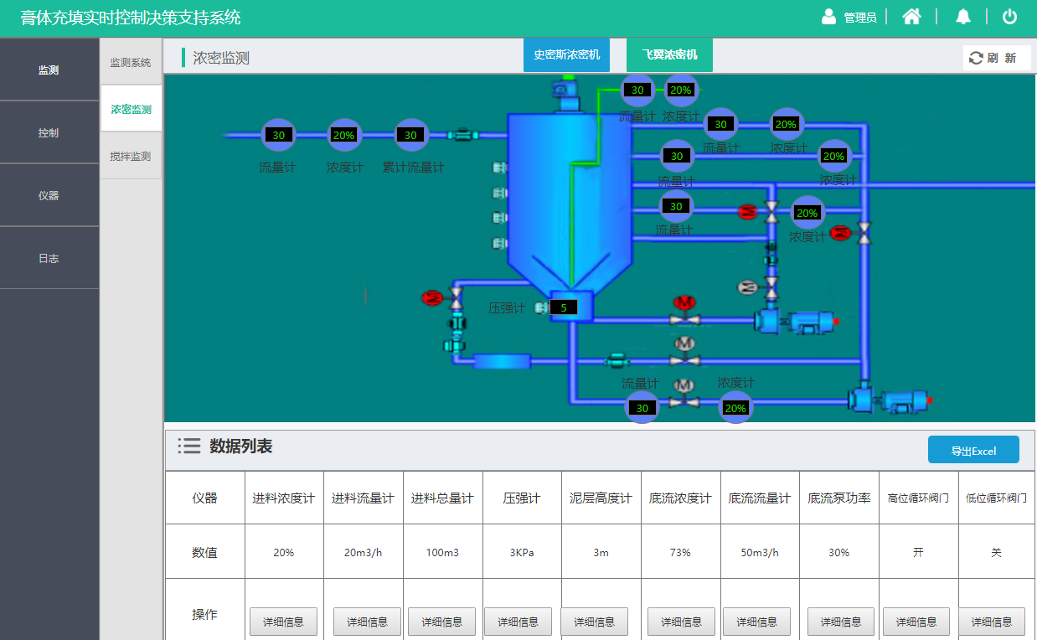
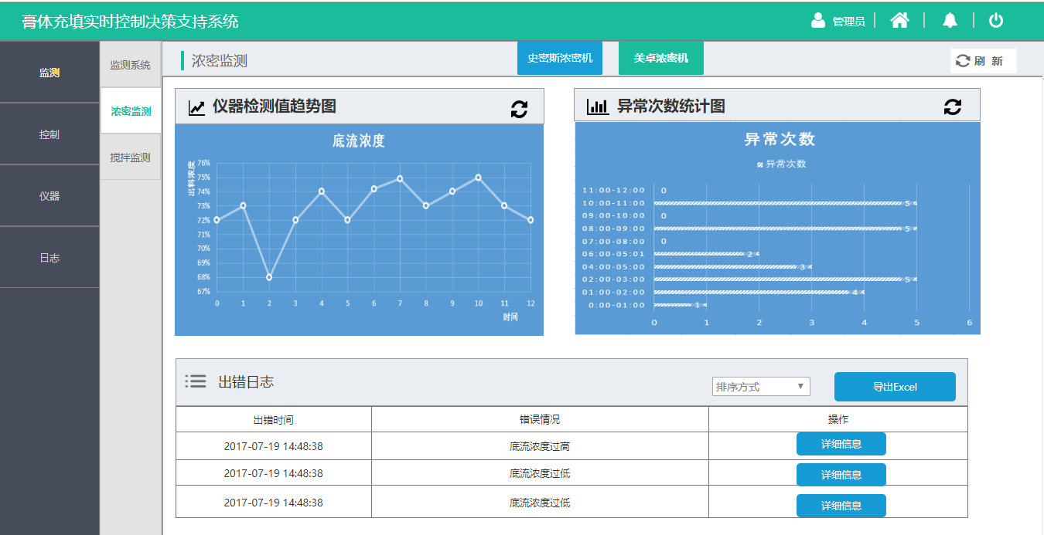
4.2可视化平台特色
单个仪表的详细监测信息可视化
趋势图与统计图的多角度可视化
可查看的出错日志

Slide 31
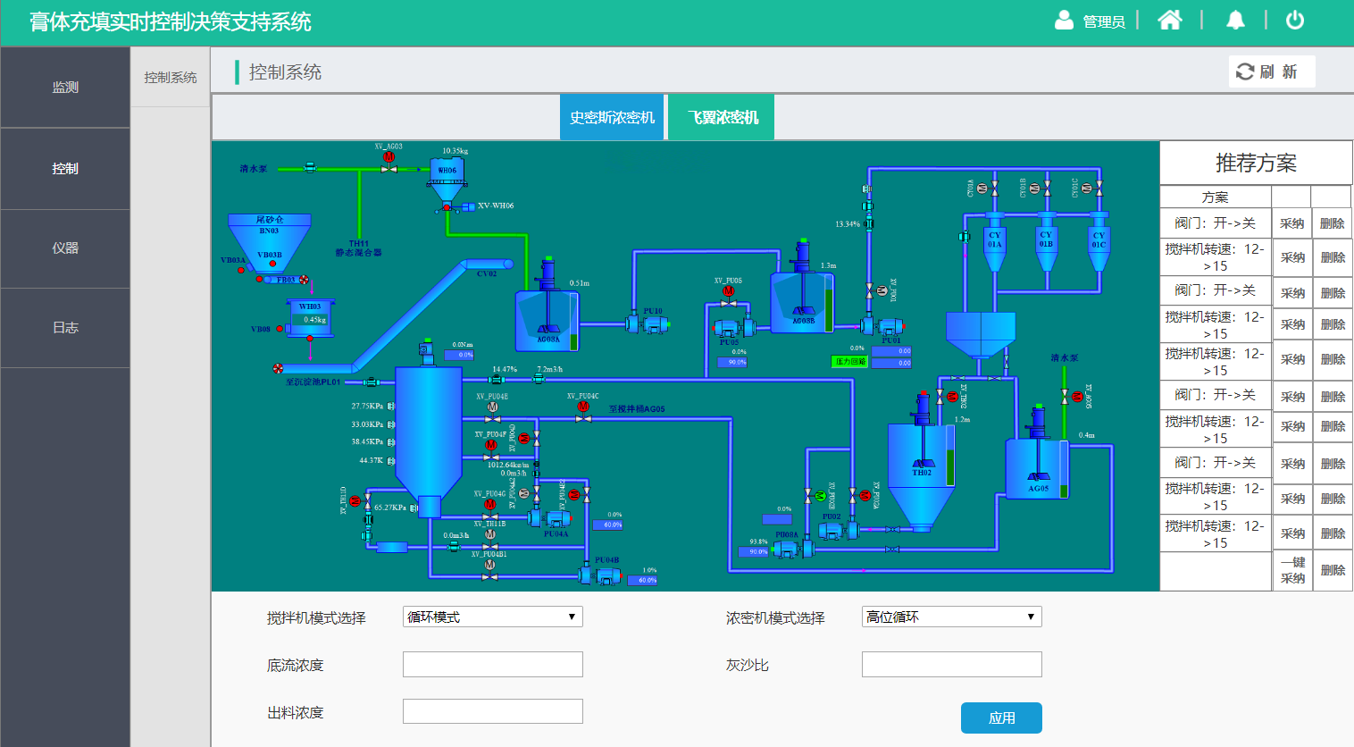
4.2可视化平台特色
智能控制可视化
实时控制方案推荐
不同模式的快速切换

Slide 32
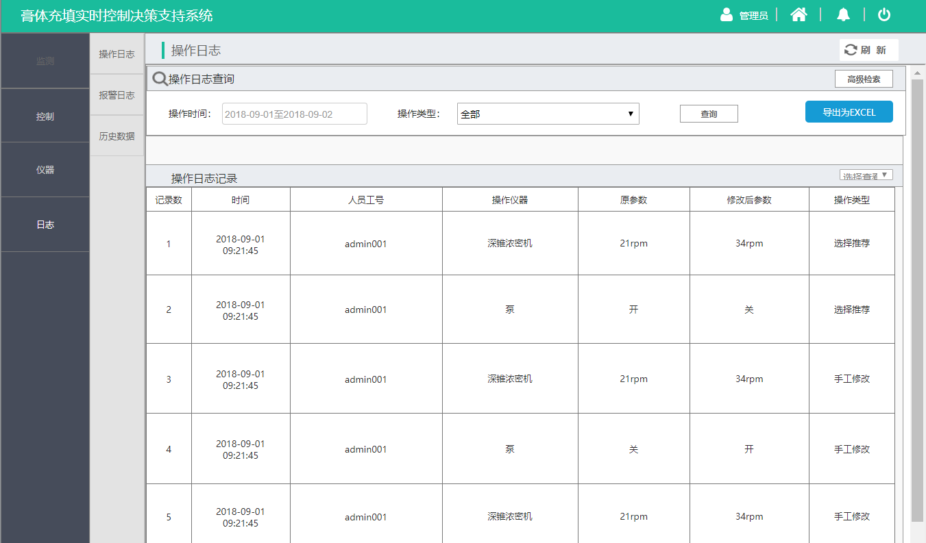
4.2可视化平台特色
日志可视化
控制操作日志：可用于模型自学习或事故追责

Slide 33
3-4
采矿软件设计改进
整体界面
登录界面
浓密界面
搅拌界面
充填任务管理界面
监测界面
井下界面
充填界面
充填实时监测控制系统界面
控制界面
日志界面
Notes:
64*64
12组 每组100个.uni文件

Slide 34
项目简介
第 1 部分
1
进度规划：24个月

Slide 35

谢 谢 大 家！

